Slide 1

I-Brand 열정+학기제 결과 공유회
CS 아카이브
소프트웨어학과 3학년 2021763013 김민영
소프트웨어학과 2학년 2022564004 김다빈

Slide 2
진행 순서
프로젝트 소개
프로젝트 진행 과정
프로젝트 진행 결과
프로젝트 후기
Q & A
2

Slide 3
프로젝트 소개
주제
: 웹사이트 및 안드로이드 앱을 이용한 CS-아카이브 제작
목표
• 웹사이트의 구조 및 서비스 방식 이해, 제작을 위한 전반적인 지식 학습
• 앱의 다양한 개발 방법 및 서비스 방식 이해, 제작을 위한 전반적인 지식 학습
• Computer System 연구실(이하 CS Lab)에서 지속적으로 사용할 수 있는 웹사이트, 앱 제작
요구 기술
• 웹사이트 : HTML, CSS, Javascript, Laragon, WordPress
• 안드로이드 앱 : Android Studio(With Java), WebView
구현 기능
• 로그인 : 회원과 비회원이 사용할 수 있는 페이지를 구분
• 정보 제공 : CS Lab에 대한 정보 제공 및 홍보
• 자료 공유 : 게시판 기능을 이용하여 자료 공유(공지사항, 자료실, 갤러리, etc)
• 관리자 모드 : 회원 관리, 게시글 관리 기능 등을 지원
3

Slide 4


프로젝트 소개
Site files
WordPress
Browser
Web Server
Ubuntu Server
request
response
Client
Server
4

Slide 5
프로젝트 진행 과정
주차별 진행 내용
•1주차 ~ 4주차
: 웹 서버 구축, 웹사이트 구조 기반 제작(WordPress, 목업 디자인 등)
•5주차 ~ 8주차
: 웹사이트 콘텐츠 삽입 및 로그인 기능, 회원 관리 기능 등 웹사이트의 주요 기능 구현
•9주차 ~ 12주차
: 웹사이트 기반 앱 개발 및 앱의 주요 기능 구현
•13주차 ～ 15주차
: 웹사이트, 앱 동작 테스트 및 개발 마무리
실제 운영 준비 및 프로젝트 결과물 정리
５

Slide 6
프로젝트 진행 과정 － 간트 차트
내용 일정 |  | 2023-2학기
 |  | 9월 |  | 10월 |  | 11월 |  |  | 12월
웹사이트 제작 | 요구사항 분석 및 프로토타입 제작
 | 웹 사이트 콘텐츠 구축, 기능 추가
앱 제작 | WebView 개발(Android)
 | 추가 기능 개발
운영 및 관리 | 베타 테스트
 | 서비스 오픈
결과물 제작 | 프로젝트 완료 보고서 (책자, 포스터, QR코드 등)
６

Slide 7
프로젝트 진행 결과
웹사이트
안드로이드 앱
세미나
７

Slide 8
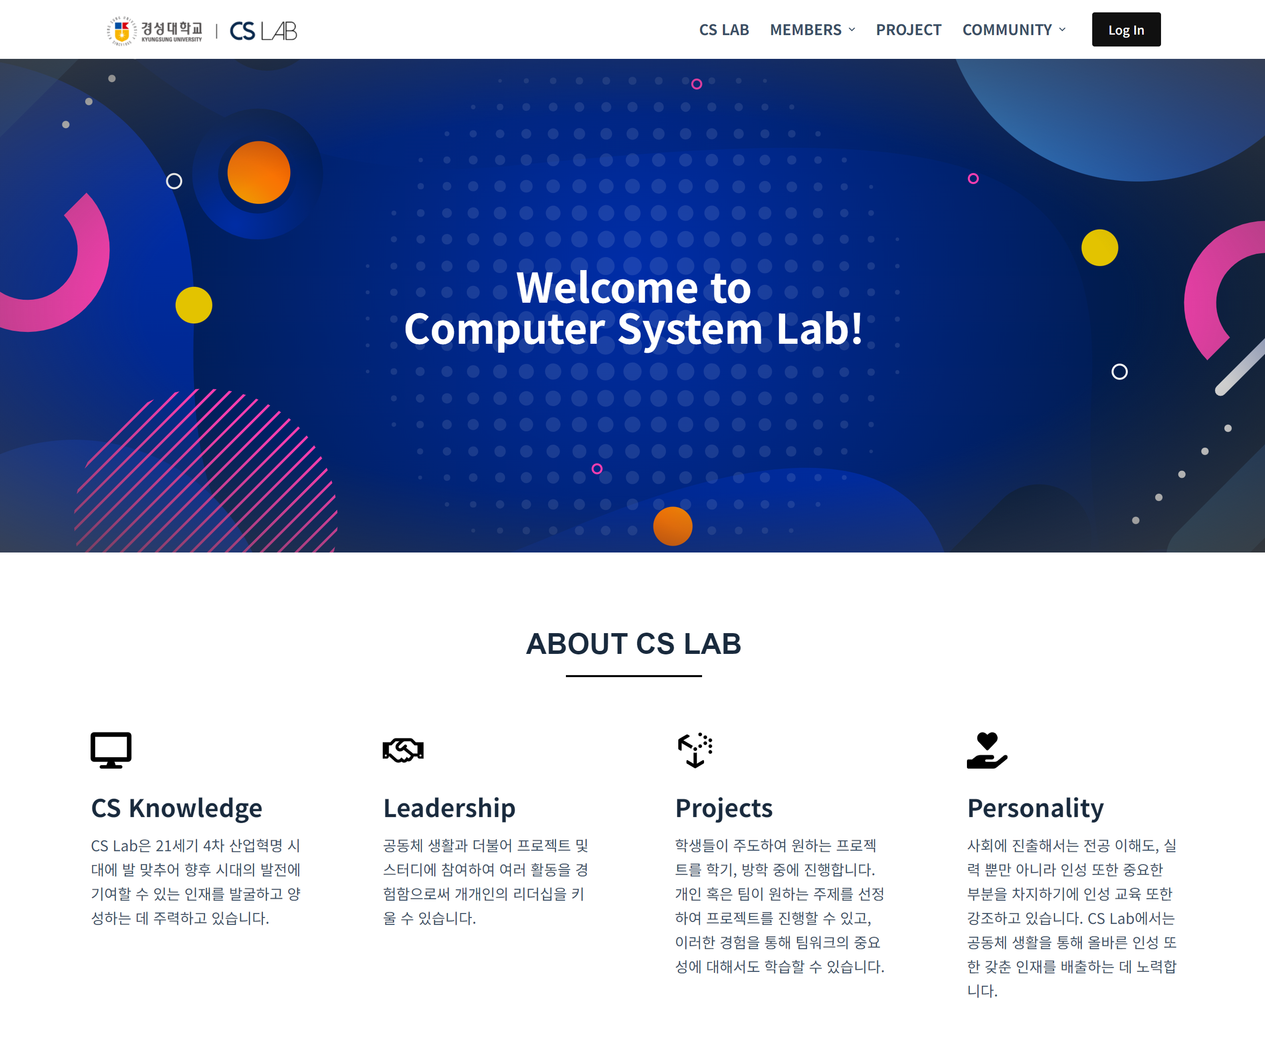
프로젝트 진행 결과
웹사이트
[ 활동 내용 ]
• Ubuntu Server OS 기반 웹 서버에서 동작
• 사이트 서비스를 위한 서버 구축 및 도메인 연결
• WordPress라는 CMS를 이용하여 제작
• UI/UX 반응형으로 디자인
• 페이지 별 게시판, 로그인 등의 기능 구현
• 웹사이트 콘텐츠 백업 및 관리
※ 실제 제작한 웹사이트 main page 화면 일부 캡쳐
７

Slide 9
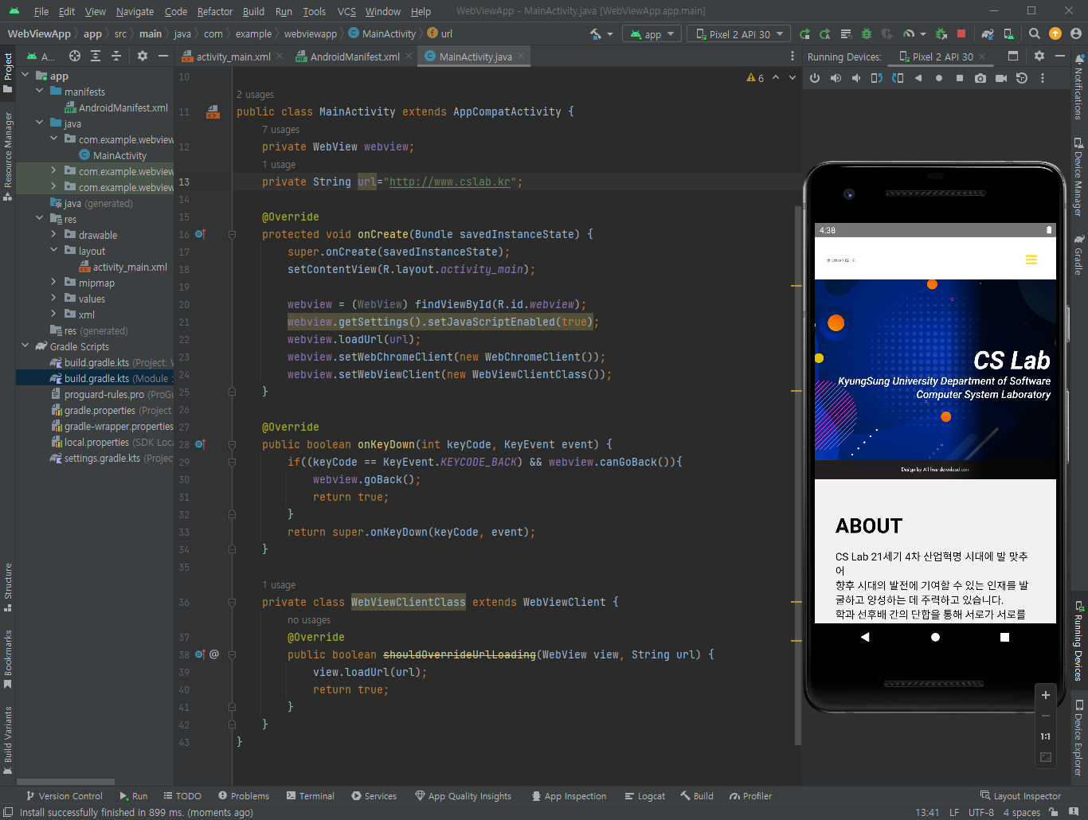
프로젝트 진행 결과
안드로이드 앱
[ 활동 내용 ]
• 웹사이트를 기반으로 앱 제작
• WebView를 이용해 WebView App 형태로 작업
• 탭 바 뷰(Tap bar view) 기능 구현
• 앱 아이콘, 앱스토어 스크린샷 등의 이미지 제작
※ Android Studio를 이용한 안드로이드 앱 제작 과정 중 일부 캡쳐
７

Slide 10
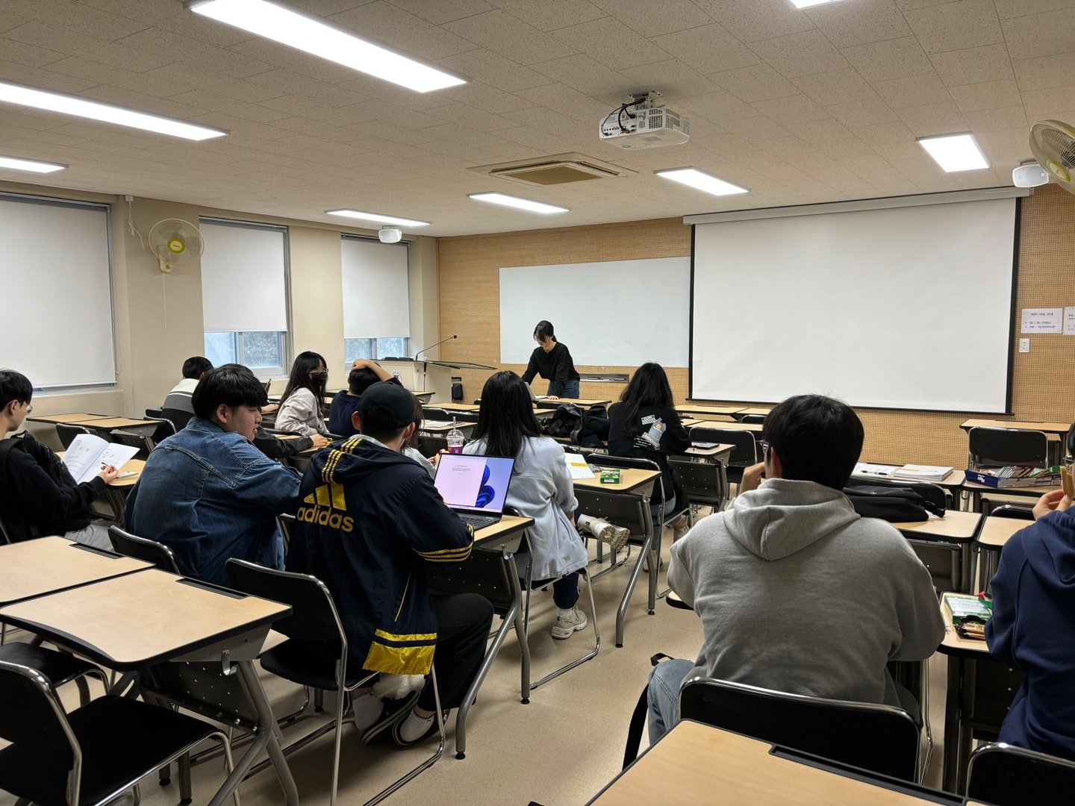
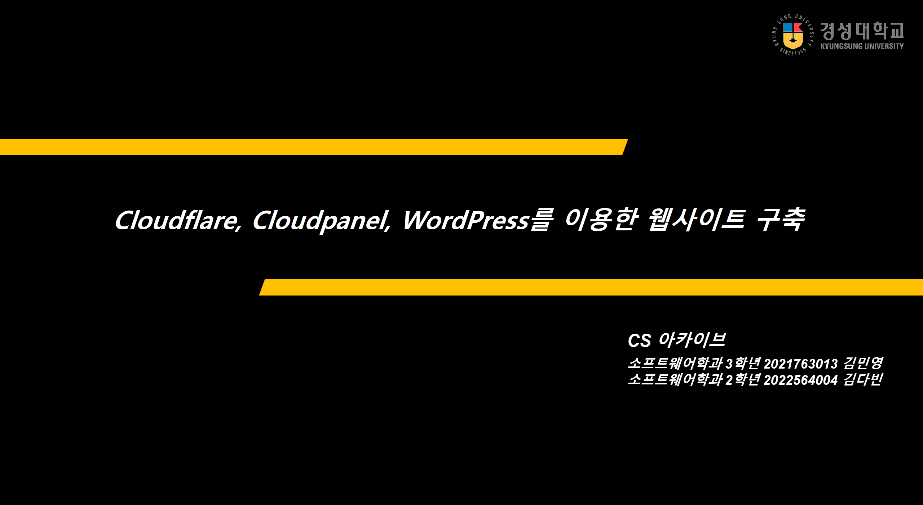
프로젝트 진행 결과
세미나
※ 세미나 자료 캡쳐(일부), 세미나 활동 사진
[ 활동 내용 ]
• 웹서버, 웹사이트 구축 시 필요한 기본 개념을 정리한 책자 제작
• ”CloudFlare, CloudPanel, WordPress를 이용한 웹사이트 구축”
이라는 주제로 학과 학우들을 대상으로 정보 공유 목적의 세미나 진행
• 세미나에 참여한 학우들에게 준비한 책자 배부
７

Slide 11
프로젝트 후기
도전
개발
경험
８

Slide 12
Q & A

Slide 13
Thank You!

